Slide 1
Особенности разработки технологических спектрометров для измерения объёмной активности ИРГ и жидкостей с применением сцинтилляционных детекторов
Доклад 08-10.02.2022
Научно-практическая конференция «Физико-технические интеллектуальные системы» (ФТИС-2022)
Дерябина Мария Дмитриевна
Начальник лаборатории отдела СРК АО «СНИИП»

Slide 2
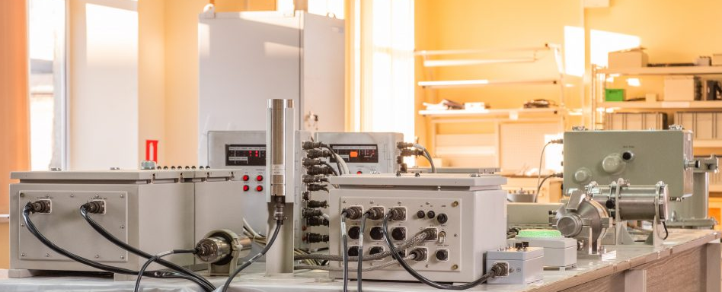
Вопрос надежности и безопасности современных АЭС
Ужесточение требований к радиационному контролю:
Количественное
Увеличение
каналов контроля АСРК
Возрастающий объём и значимость параметров, контролируемых при помощи спектрометров из состава АСРК
Повышение требований к метрологическим характеристикам ТС АСРК
Качественное

Slide 3
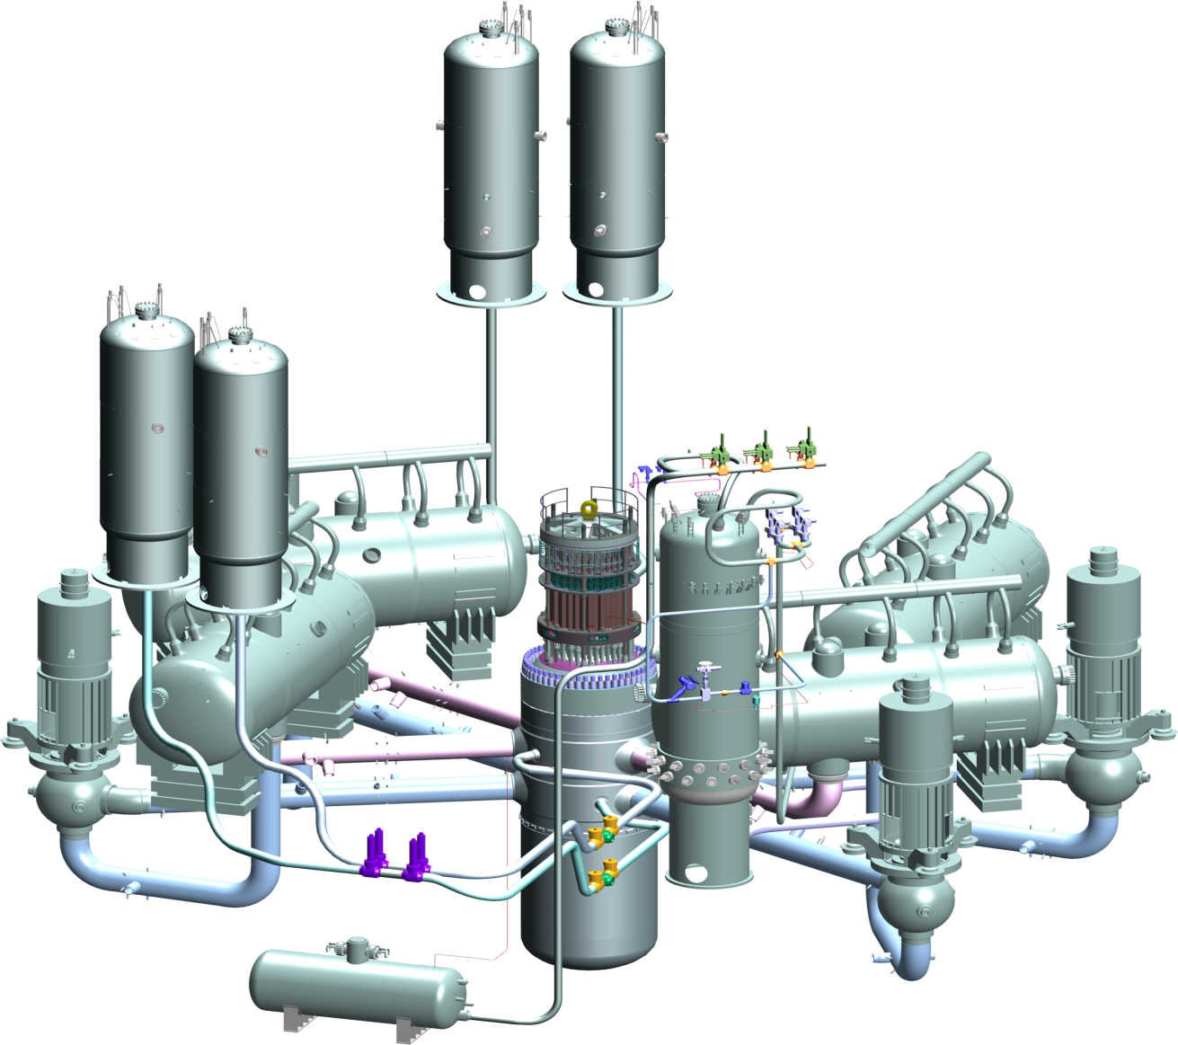
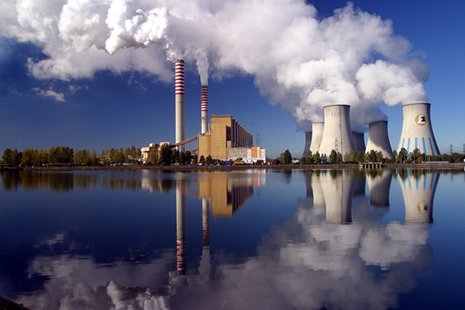
Задачи спектрометрических каналов контроля АСРК АЭС
обеспечение оптимальных и безопасных технологических режимов работы АЭС:
контроль УА радиоизотопов I¹³¹-I¹³⁵ в теплоносителе
контроль содержания примесей в теплоносителе
контроль ОА Na²⁴ в жидких средах
контроль ОА N¹⁶ в остром паре
мониторинг воздействия АЭС на окружающую среду
контроль ОА ИРГ в выбросах АЭС через венттрубу
контроль ОА изотопов I¹³¹, Cs¹³⁴, Cs¹³⁷, Co⁶⁰и др. в аэрозольной форме в выбросах через венттрубу
контроль ОА радиоизотопов в сбросах АЭС в водные объекты

Slide 4
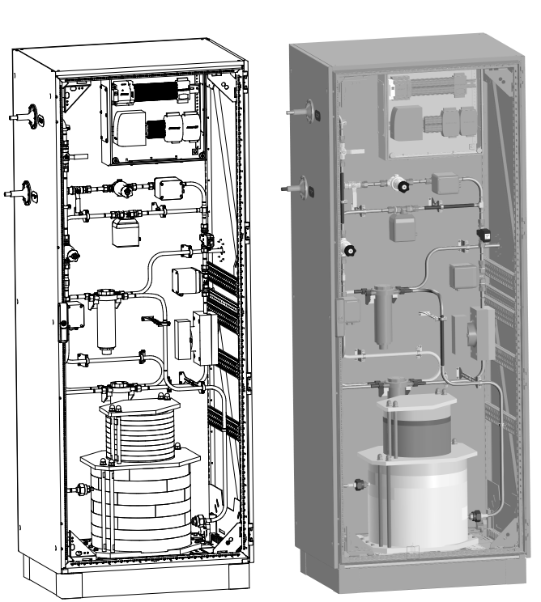
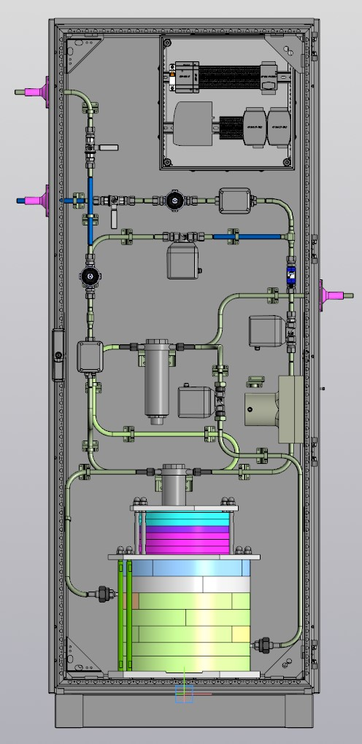
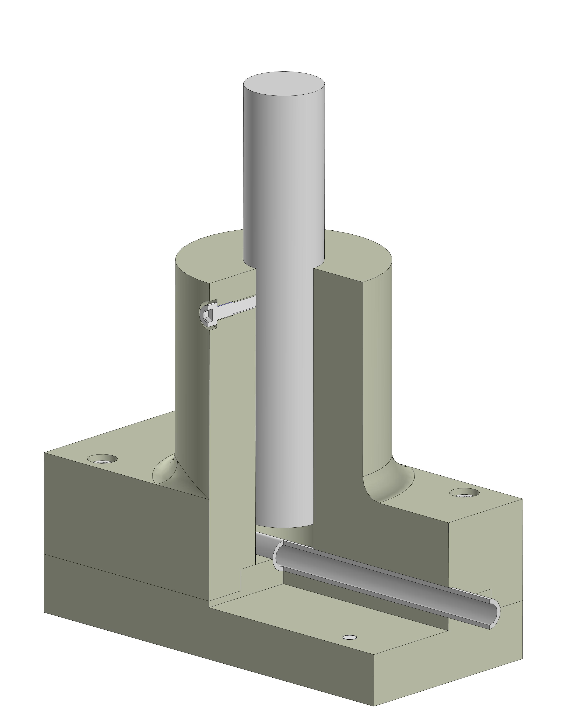
Разрабатываемая в АО «СНИИП» спектрометрическая аппаратура
Технологические спектрометры
Блоки измерительные из состава спектрометров
Блок измерения малой активности
Блок большой малой активности
СЕГ-01Р
СГГ-02Р

Slide 5
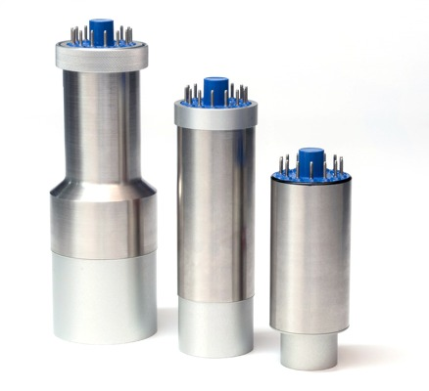
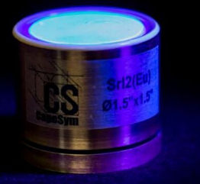
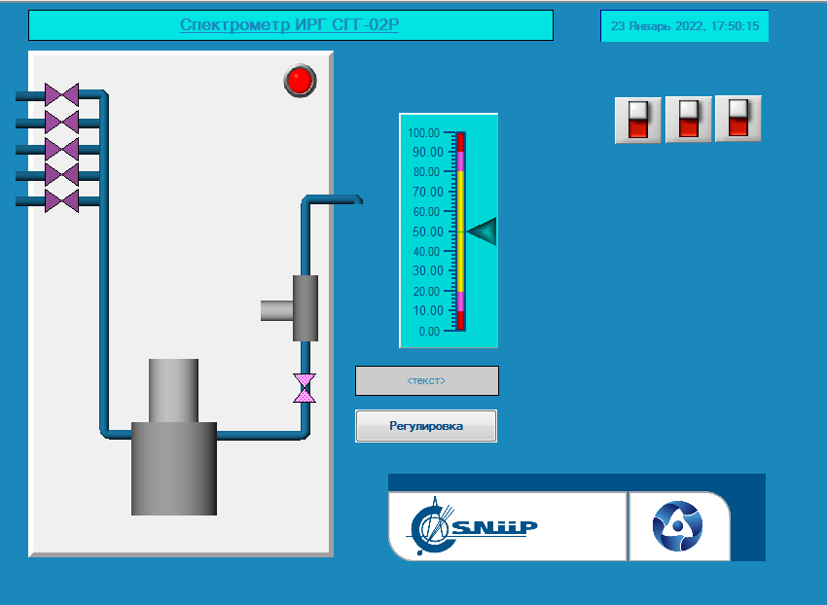
Обзор инновационных технических решений
1. Использование «интеллектуальных» БД
в составе разрабатываемых технологических спектрометров (СЕГ-01Р, СГГ-02Р).
2. Применение программного пакета «Компас» (АСКОН) при конструировании и разработке различных типов схем (СЕГ-01Р, СГГ-02Р).
3. Применение SCADA-системы «Trace mode 6» при создании системы управления пробоотбором СЕГ-01Р и СГГ-02Р.

Slide 6
1. Использование «интеллектуальных» БД в составе разрабатываемых технологических спектрометров СЕГ-01Р и СГГ-02

Slide 7
Технологические спектрометры СЕГ-01Р и СГГ-02Р
СЕГ-01Р предназначен для непрерывного автоматизированного измерения объёмной активности реперных радионуклидов ¹³¹I-¹³⁵I, ²⁴Na, ⁴²К и др. в теплоносителе первого контура реактора
СГГ-02Р предназначен для непрерывного автоматизированного измерения инертных радиоактивных газов ⁸⁵Kr, ⁸⁷Kr, ⁸⁸Kr, ¹³³Xe и др. в венттрубе АЭС

Slide 8
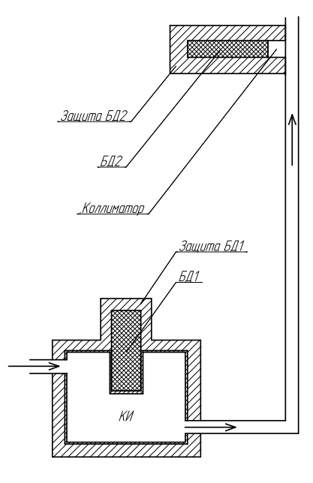
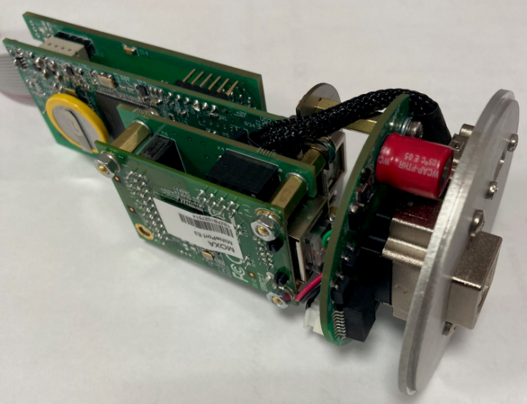
Инновационные технические решения
Двухканальный измерительный тракт на основе перспективных неорганических сцинтилляционных кристаллов SrI₂(Eu) и LaBr₃(Ce);
Применение встроенного мультиканального анализатора;
Применение комбинированного интерфейса PoE (Power over Ethernet)
Измерительный тракт
МКА «интеллектуального» БД

Slide 9
2. Использование программного пакета «Компас» (АСКОН) при разработке СЕГ-01 и СГГ-02Р

Slide 10
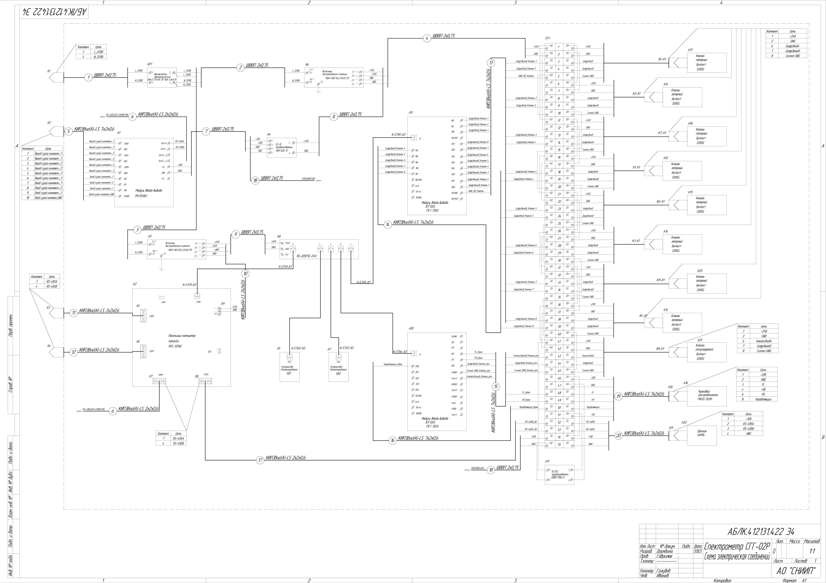
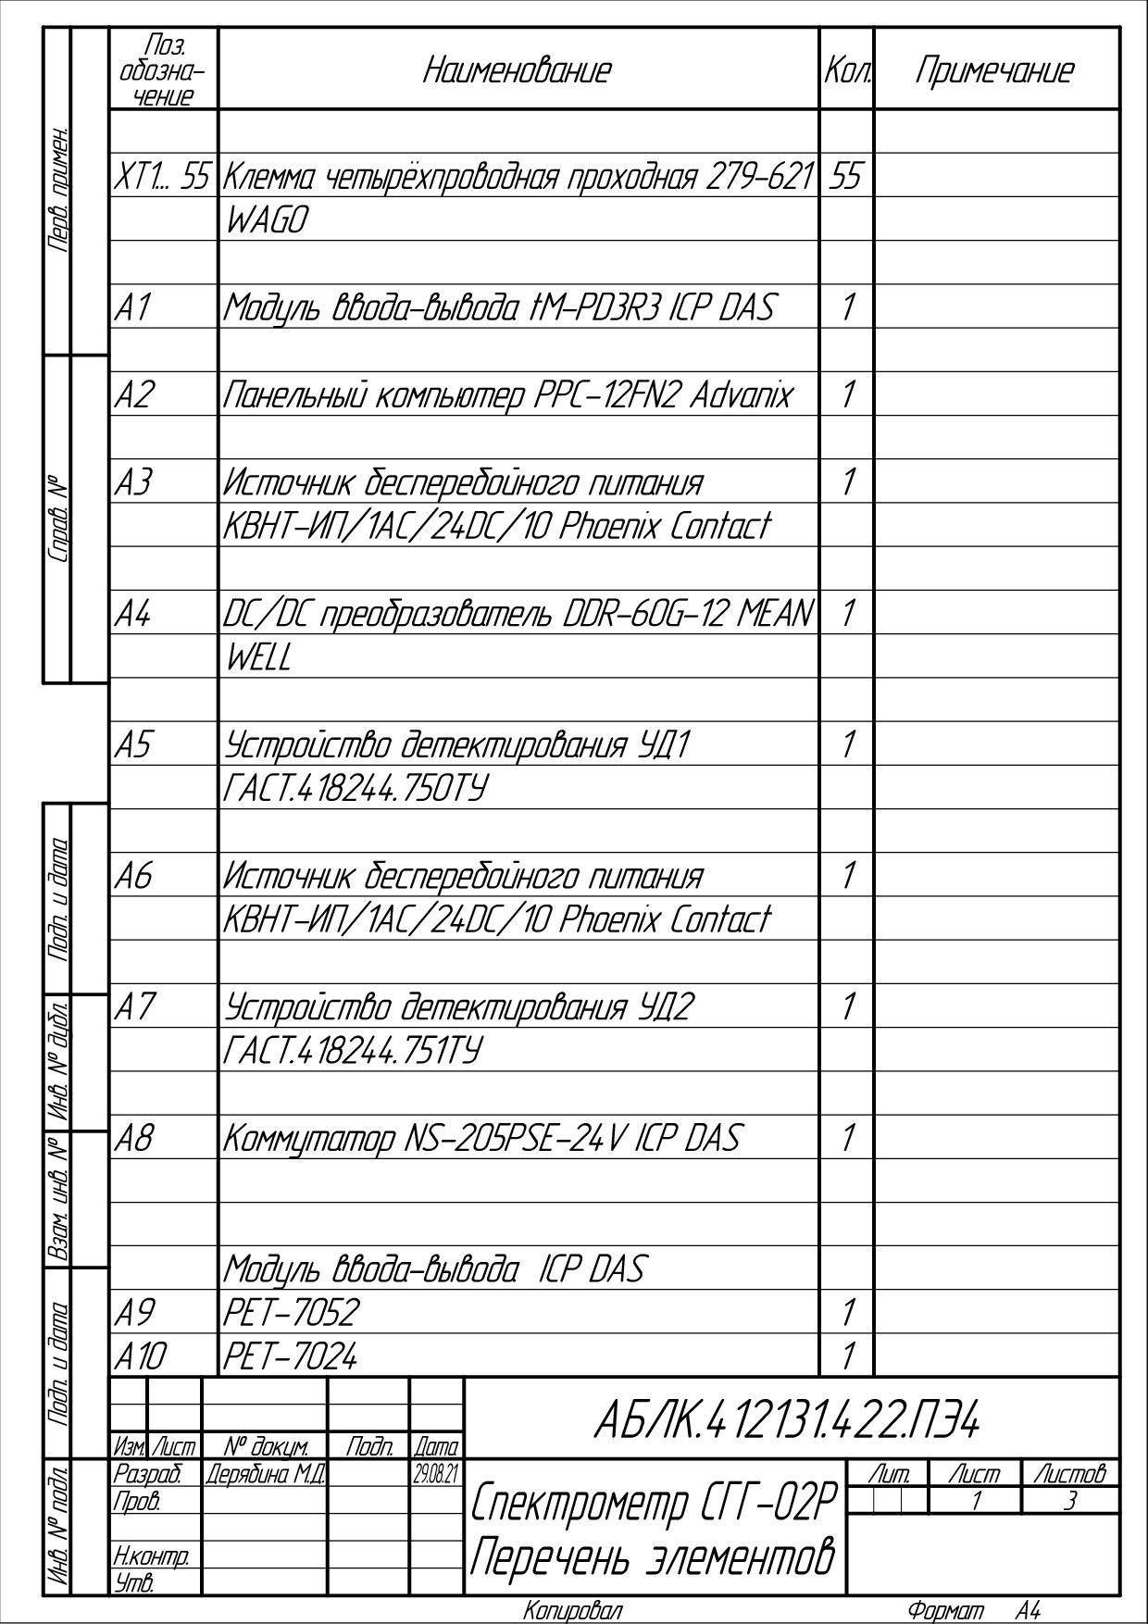
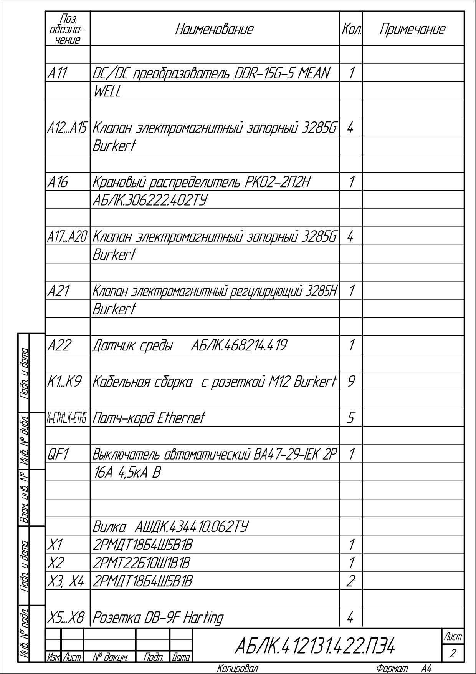
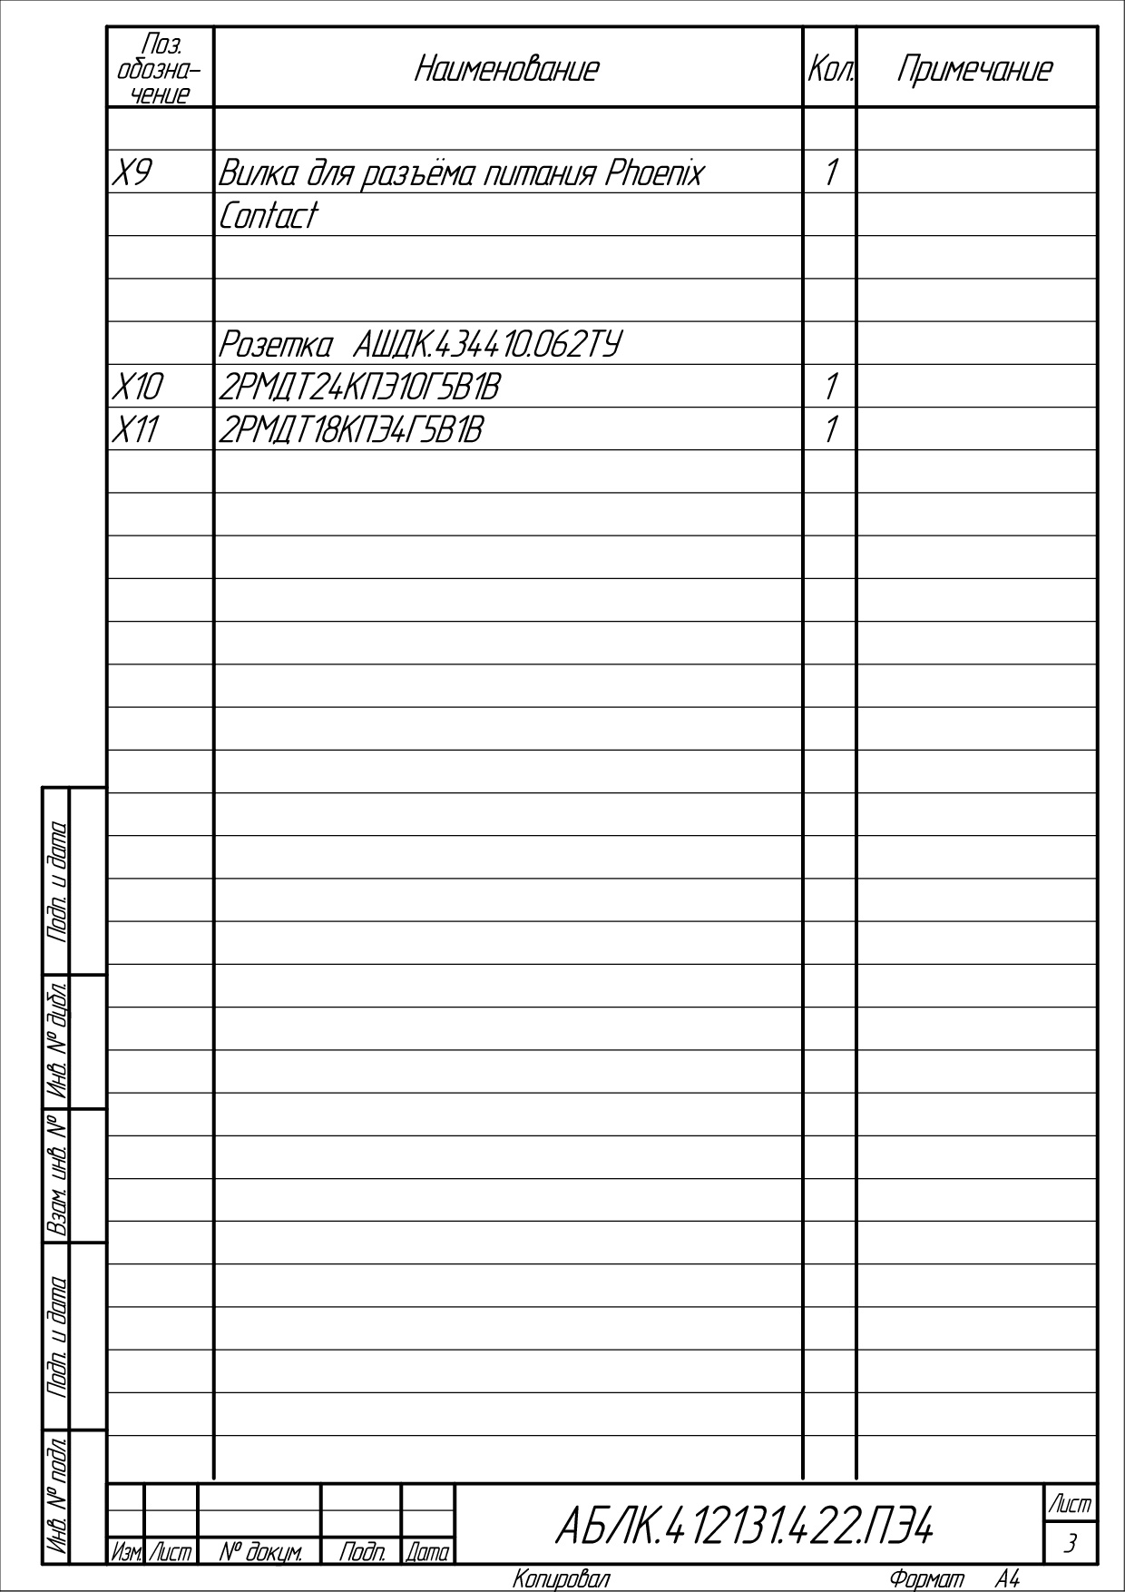

Slide 11
Выводы после реализации пилотного проекта в САПР «Компас – электрик»
Требуется длительная однократная разработка специализированных библиотек
Минимизация ошибок за счёт построения математической модели электрических соединений
Автоматизация выпуска перечней элементов, минимизация ошибок при заказе комплектующих
Специфический интерфейс требует длительного изучения

Slide 12
3. Применение SCADA-системы «Trace mode 6» при создании системы управления пробоотбором СЕГ-01Р и СГГ-02Р.

Slide 13
Структурная схема технологических спектрометров

Slide 14
Пример реализации ПО системы управления пробоотбором СГГ-02Р

Slide 15
Выводы после реализации системы управления пробоотбором в SCADA-системе «Trace Mode 6»
Базовая версия IDE бесплатна, имеет сертификат соответствия требованиям ГОСТ 8.654 «Требования к программному обеспечению средств измерений. Основные положения»;
Кросплатформенность;
Удобный интерфейс, технология автопостроения каналов;
Бесплатные библиотеки готовых компонентов и алгоритмов управления гидравлическими и пневматическими трактами;
Возможность постепенного наращивания функционала без потери базовой функциональности

Slide 16
Спасибо
за внимание!
Коллектив разработчиков:
Дерябина Мария Дмитриевна
Гаврилюк Максим Львович
Иванов Андрей Андреевич
Петрова Ирина Владимировна
Королёв Алексей Андреевич
Плахин Николай Евгеньевич
Тел.: +7 (499) 968 60 60, доб. 4149
Моб. тел.: +7 (982) 309 80 81
E-mail: MaDDeryabina@sniip.ru
www.sniip.ru
08.10.2022

